Slide 1
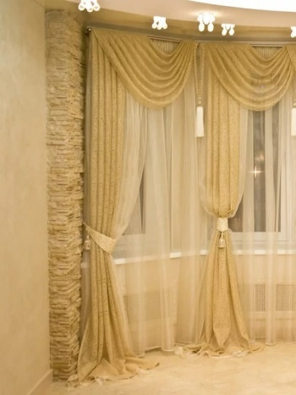
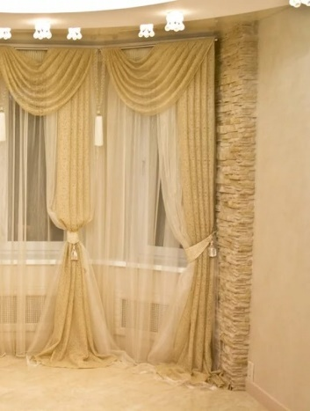
মাধবপুর সরকারি প্রাথমিক বিদ্যালয়।
ডিজিটাল ক্লাশরুমে সকলকে সুস্বাগত

Slide 2
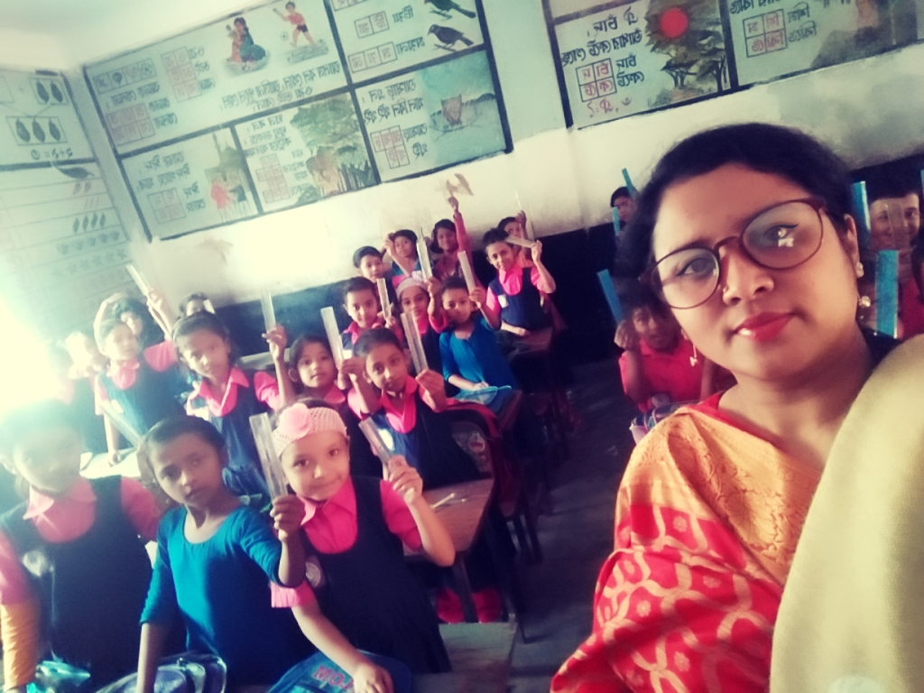
পরিচিতি
শ্রেণি- পঞ্চম
বিষয়- গণিত
অধ্যায়- ১০
সময়- ৪০ মিনিট
শাহনাজ ফেরদৌসী জুঁই
সহকারি শিক্ষক
মাধবপুর সরকারি প্রাথমিক বিদ্যালয়
ছাতক , সুনামগঞ্জ

Slide 3
শিখন ফল
২৯.১.১ আয়ত ও বর্গের আকৃতি অনুসারে পৃথক পৃথক ভাবে সাজাতে পারবে।
২৯.২.১ আয়ত ও বর্গ আঁকতে পারবে।
২৯.৩.১ আয়ত ও বর্গের বৈশিষ্ট সম্পর্কে জানবে এবং এদের পার্থক্য চিহ্নিত করতে পারবে।

Slide 4
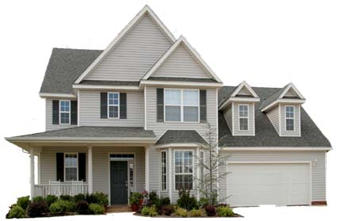
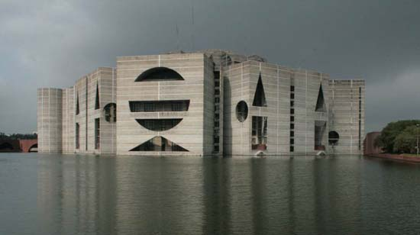
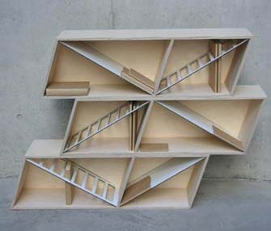
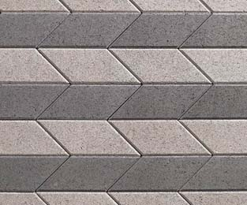
মনোযোগসহকারে চিত্রটি লক্ষ্য করি

Slide 6
আজকের পাঠ
জ্যামিতিক আকৃতি (আয়ত ও বর্গ)

Slide 7
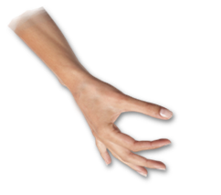
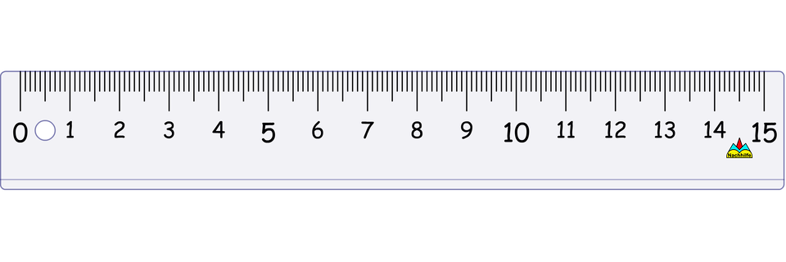
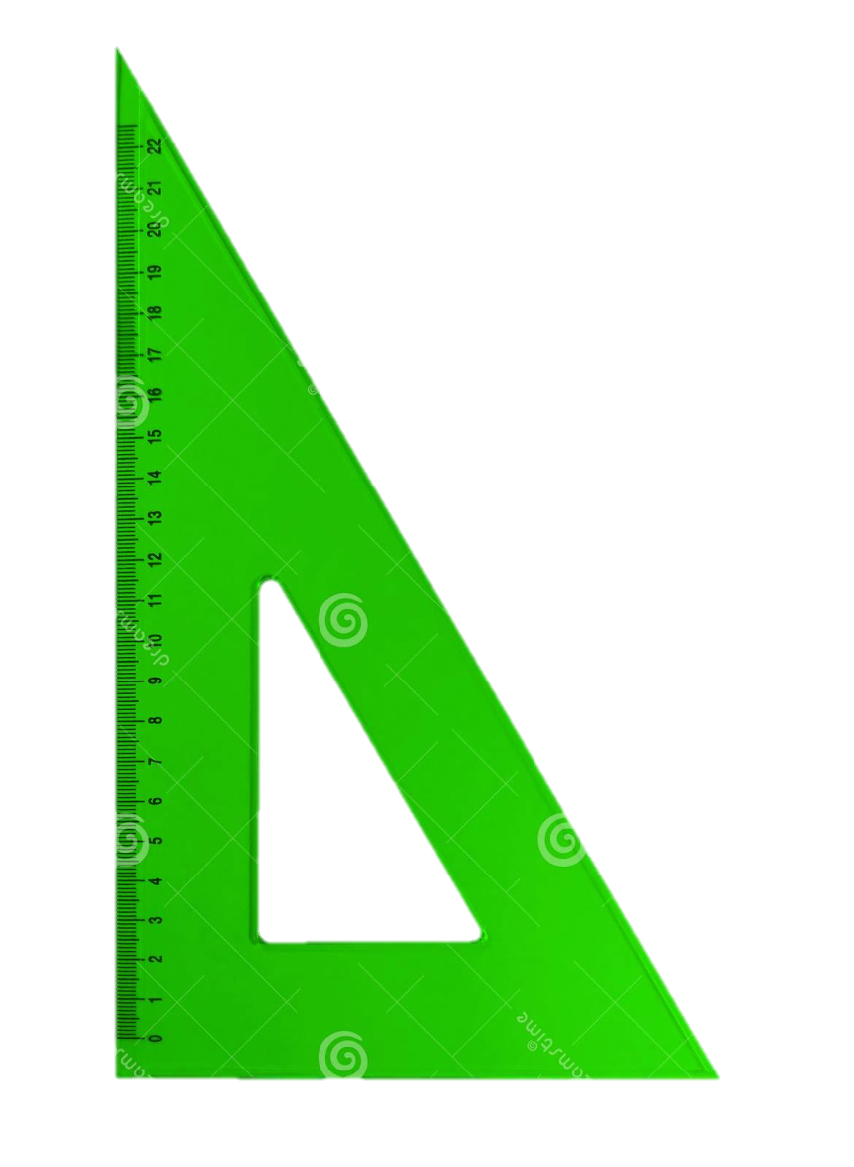
এসো আয়ত ও বর্গগুলো অংকন করি
ক) আয়তঃ ভূমি ৫ সেমি, উচ্চতা ৩ সেমি।
খ) বর্গঃ প্রতিটি বাহুর দৈর্ঘ্য ৪ সেমি।
৫ সেমি
খ) আমরা কীভাবে আয়ত আঁকতে পারিঃ
১
একটি স্কেলের সাহায্যে ৫ সেমি দৈর্ঘ্যের একটি রেখা আঁকি।
৩ সেমি
২
১ম ধাপে অঙ্কিত রেখার উপর জ্যামিতি বক্সের
ত্রিকোণীসেট ব্যবহার করে দুইটি লম্ব আঁকি।
৩
আয়ত
লম্ব দুইটি থেকে ৩ সেমি দৈর্ঘ্যের দুইটি রেখা বিন্দু দিয়ে চিহ্নিত করি।
৪
৩য় ধাপে আয়তটি আকার জন্য চিহ্নিত বিন্দুদ্বয় যোগ করি।

Slide 8
খ) বর্গঃ প্রতিটি বাহুর দৈর্ঘ্য ৪ সেমি।
৪ সেমি
খ) আমরা কীভাবে বর্গ আঁকতে পারিঃ
১
একটি স্কেলের সাহায্যে ৪ সেমি দৈর্ঘ্যের একটি রেখা আঁকি।
৪ সেমি
২
১ম ধাপে অঙ্কিত রেখার উপর জ্যামিতি বক্সের
ত্রিকোণীসেট ব্যবহার করে দুইটি লম্ব আঁকি।
৩
বর্গ
লম্ব দুইটি থেকে ৪ সেমি দৈর্ঘ্যের দুইটি রেখা বিন্দু দিয়ে চিহ্নিত করি।
৪
৩য় ধাপে বর্গটি আকার জন্য চিহ্নিত বিন্দুদ্বয় যোগ করি।

Slide 9
আয়তের বৈশিষ্ট্য
বর্গের বৈশিষ্ট্য
আয়তএকটি চতুর্ভুজ।
আয়তের 4টি বাহু আছে।
আয়তের প্রত্যেকটি কোন সমকোন।
আয়তের কর্নগুলো পরস্পর সমান।
আয়তের বিপরীত বাহুগুলো পরস্পর সমান।
আয়তের বিপরীত বাহুগুলো পরস্পর সমান্তরাল।
আয়তের কর্নদ্বয় পরস্পরকে সমদ্বিখন্ডিত করে।
বর্গ একটি চতুর্ভুজ।
বর্গের 4টি বাহু আছে।
বর্গের প্রত্যেকটি কোন সমকোন।
বর্গের কর্নগুলো পরস্পর সমান।
বর্গের 4টি বাহুই পরস্পর সমান।
বর্গের বিপরীত বাহুগুলো পরস্পর সমান্তরাল।
বর্গের কর্নদ্বয় পরস্পরকে সমকোনে সমদ্বিখন্ডিত করে।

Slide 10
চিত্র দুটির মধ্যে মিল ও অমিল গুলো লেখ
বিপরীত বাহুদ্বয় পরস্পর সমান্তরাল।
মিল বিষয়গুলোঃ
১। কোণগুলো সমকোণ ২। কর্ণদ্বয় সমান ৩। বিপরীতবাহুগুলো সমান সমান্তরাল
অমিল বিষয়গুলোঃ
১। চারটি বাহু সমান ২। কর্ণদ্বয় সমকোণে সমদ্বিখন্ডিত করে

Slide 11
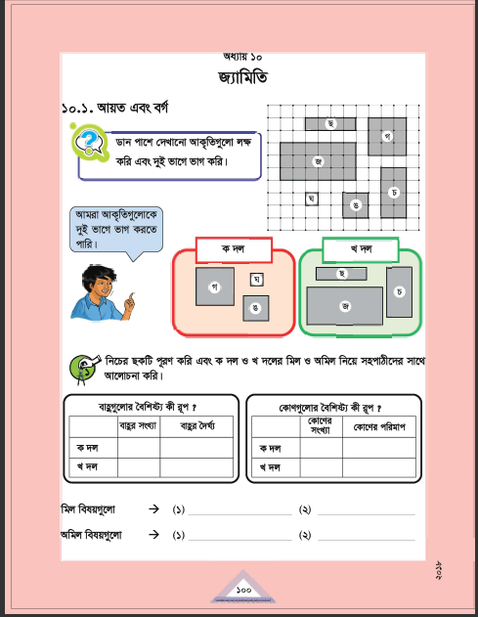
পাঠ্য বইয়ের সাথে সংযোগ।
তোমার পাঠ্য বইয়ের পৃষ্ঠা ১০০ হতে ১০১ পৃষ্ঠা পর্যন্ত পড়।

Slide 12
একক কাজ
ডানপাশে দেখানো আকৃতিগুলি লক্ষকরি এবং দুইভাগে ভাগ করি
চ
চ
ছ
ছ
ক দল | খ দল
জ
জ
ঙ
ঙ
গ
গ
ঘ
ঘ

Slide 13
জোড়ায় কাজ
প্রশ্নঃ আয়ত ও বর্গের মধ্যে পার্থক্য লেখ।
আয়ত | বর্গ
১। আয়তের বিপরীত বাহুগুলো পরস্পর সমান। | ১। বর্গের ৪ টি বাহুই পরস্পর সমান।
২। আয়তের কর্ণদ্বয় পরস্পরকে সমদ্বিখন্ডিত করে। | ২। বর্গের কর্ণদ্বয় পরস্পরকে সমকোণে সমদ্বিখন্ডিত করে।
৩। সকল আয়ত বর্গ নয়। | সকল বর্গই আয়ত।

Slide 14
দলীয় কাজ
গ
ছ
ঘ
চ
ক দলঃ পাশের চিত্র থেকে আয়তগুলো খুজে বের কর এবং খাতায় লেখ।
ঙ
জ
খ দলঃ পাশের চিত্র থেকে বর্গ গুলো খুজে বের কর এবং খাতায় লেখ।

Slide 15
মূল্যায়ণ
অংকিত চিত্রটির 3টি বৈশিষ্ট্য লেখ।
অংকিত চিত্রটির 3টি বৈশিষ্ট্য লেখ।

Slide 16
বাড়ির কাজ
তোমাদের বাড়িতে আয়ত ও বর্গ আকৃতির কি কি জিনিস আছে, জিনিস গুলোর নাম লিখে আনবে।

Slide 17
পাঠে অংশগ্রহণের জন্যসকল শিক্ষারথীদের
ধন্যবাদ

